Slide 1






CLOUD COMPUTING
Pengertian, jenis, contoh, manfaat
Kasih Afrillia ( 18 )

Slide 2


Pengertian
Cloud computing adalah model penyediaan layanan komputasi melalui internet yang memungkinkan akses ke sumber daya seperti server, penyimpanan data, dan perangkat lunak tanpa harus memiliki atau mengelola infrastruktur fisik secara langsung. Dalam model ini, pengguna dapat memanfaatkan sumber daya tersebut secara jarak jauh sesuai kebutuhan, dengan membayar berdasarkan penggunaan atau melalui model langganan tertentu.

Slide 3

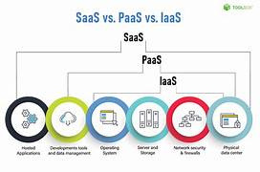
Jenis
SaaS
Software as a Service
PaaS
Platfrom as a Service
IaaS
Infrastructure as a Service

Slide 4




Contoh pemanfaatan cloud untuk pengolahan data
Data akan selalu Available

Slide 5




Manfaat CC
Tidak perlu menyediakan storage sendiri
File disimpam di cloud storage bukan di internal storage kita

Slide 6





Thank you

